Slide 1
图论部分
第五章 图的基本概念

Slide 2
难解问题
难解问题并不是说没有算法，而是说没有好的算法，计算机运行时间太长。
1．旅行商（货郎担）问题：
Kp边带权图，若p=60，则有60!个哈密顿回路。需要几百年的时间才能找到最小哈密顿回路。
一般情况下所给的图不一定是Kp，需要两步：
（1）有回路否？（2）有最小回路否？
2．最小覆盖问题：
3．最大独立集：
4．最大团问题：
5．判断图是否有哈密顿（回）路问题.

Slide 3
总 结
(1)有算法，但没有好的，即没有找到快速算法;
(2)这样的问题有几百个，稍微一变就有几千个；
(3)这些问题都是等价的。
若有一个有好的算法，则都有好的算法；
若证明有一个没有好的算法，则都没有好的算法.
易解问题
6．最短路(径)问题：
1959年迪克斯特拉(E.W.Dijkstra)给出了求边带权图的最短路算法。这个算法能求出从给定顶点到图中其他每个顶点的最短路。这就是求边带权无向图中两个给定顶点间的最短路问题。

Slide 4
习题课1
例1 设d=(d1,d2,…,dn),其中di为非负整数，i=1,2,…,n。若存在n个顶点的(简单)无向图,使得顶点vi的度为di，则称d是可图解的。下面给出的各序列中哪些是可图解的？哪些不是，为什么？
（1）（1,1,1,2,3）； （6）（1,3,3,3）；
（2）（0,1,1,2,3,3）；（7）（2,3,3,4,5,6）；
（3）（3,3,3,3）； （8）（1,3,3,4,5,6,6）；
（4）（2,3,3,4,4,5）；（9）（2,2,4）；
（5）（2,3,4,4,5）； （10）(1,2,2,3,4,5）。
例2 有n个药箱，若每两个药箱里有一种相同的药，而每种药恰好放在两个药箱中，问药箱里共有多少种药？

Slide 5
例3 设G是有个p顶点，q条边的无向图，各顶点的度数均为3。则
(1)若q=3p-6,证明:G在同构意义下唯一，并求p,q。
(2)若p=6，证明:G在同构的意义下不唯一。
例4 已知p阶(简单)无向图中有q条边，各顶点的度数
均为3，又2p=q+3，试画出满足条件的所有不同
构的G。
例5 9个学生，每个学生向其他学生中的3个学生各送一张贺年卡。确定能否使每个学生收到的卡均来自其送过卡的相同人？为什么？
解:否，不存在9（奇数）个顶点的3－正则图。

Slide 6
习题课 2
例1 若G是一个恰有两个奇度顶点u和v的无向图，则
G连通⬄G+uv连通。
例2 设V={v₁,v₂,…,v_{p}}，计算以V为顶点集的无向图的个数是多少？(K_{P}有多少个生成子图)
例3 设V={v₁,v₂,…,v_{p}},q≤p(p-1)/2，计算以V为顶点集具有q条边的无向图的个数是多少？
例4 设G是（p,q）图，r≤q，则具有r条边的G的生成子图有多少？
答案： 2^{p(p-1)/2} ，C^{q}_{p(p-1)/2} ，C^{r}_{q}。
例5 证明：若无向图G是不连通的，则G的补图G^{C}是连通的。

Slide 7
书上例题
例1 某工厂生产由6种不同颜色的纱织成的双色布。双色布中，每一种颜色至少和其他3种颜色搭配。证明:可以挑出3种不同的双色布,它们含有所有6种颜色。
与例8等价的例题：
例2 今要将6个人分成3组（每组2个人）去完成3项任务，已知每个人至少与其余5个人中的3个人能相互合作，问：
(1)能否使得每组2个人都能相互合作？
(2)你能给出几中方案？（两种）
ⅰ

Slide 8
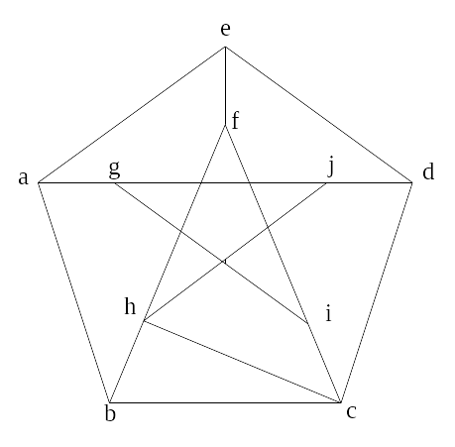
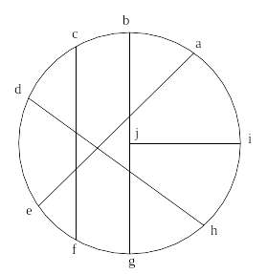
习题3
例1设G是一个有p(p≥3)个顶点的连通图。u和v是G的两个不邻接的顶点,并且degu+degv≥p。证明：G是哈密顿图⬄G+uv是哈密顿图。
例2 证明：完全图K₉中至少存在彼此无公共边的两条哈密顿圈和一条哈密顿路？
例3 判断如图所示的图是否为哈密顿图，若是写出哈密顿圈，否则证明其不是哈密顿图。

Slide 9
例4(1) 证明具有奇数顶点的偶图不是哈密顿图；用此结论证明如图所示的图不是哈密顿图。
(2) 完全偶图K_{m,n}为哈密顿图的充要条件是什么？
例5 试求Kp中不同的哈密顿圈的个数。
例6 给出一个10个顶点的非哈密顿图的例子，使得每一对不邻接的顶点u和v，均有degu+degv≥9。
例7证明：彼德森图不是哈密顿图。
例8 图G是哈密顿图。试证明：若图中的哈密顿回路中含边e₁，则它一定同时也含e₂。
例9菱形12面体的表面上有无哈密顿回路？
例10设G=(V,E)是连通图且顶点数为p,最小度数为δ，若p>2δ,则G中有一长至少为2δ的路。

Slide 10
例11 设G=(V,E)是p(p>3)个顶点的简单无向图,设G中最长路L的长度为l(l≥2)，起点与终点分别为u,v，而且degu+degv≥p。证明：G中必有与L不完全相同但长度也为L的路。
例12 已知a,b,c,d,e,f,g7个人中，a会讲英语；b会讲英语和汉语；c会讲英语、意大利语和俄语；d会讲汉语和日语；e会讲意大利语和德语；f会讲俄语、日语和法语；g会讲德语和法语。能否将他们的座位安排在圆桌旁，使得每个人都能与他身边的人交谈？
ⅰ

Slide 11
例13 设G为p个顶点的简单无向图。则
(1) 若G的边数q= (p-1)·(p-2)/2+2，证明G为哈密顿图。
(2) 若G的边数q= (p-1)·(p-2)/2+1，则G是否一定为哈密顿图？
例14 已知9个人v₁,v₂,…,v₉，其中v₁和两个人握过手，v₂,v₃,v₄,v₅各和3个人握过手，v₆和4个人握过手，v₇,v₈各和5个人握过手，v₉和6个人握过手。证明:这9个人中一定可以找出3个人互相握过手。

Slide 12
第六章 树和割集(习题课1)
例1 若无向图G中有个p顶点，p-1条边，则G为树。这个命题正确吗？为什么？
例2画出具有4、5、6、7个顶点的所有非同构的无向树。
例3 设无向图G是由K(K≥2)棵树构成的森林，至少在G中添加多少条边才能使G成为一棵树？
例4 设T是一棵树，T有3个度为3顶点，1个2度顶点，其余均是1度顶点。则
(1)求T有几个1度顶点？
(2)画出满足上述要求的不同构的两棵树。
例5设树T中有2n个度为1的顶点,有3n个度为2的顶点,有n个度为3的顶点,则这棵树T有几个顶点和几条边？

Slide 13
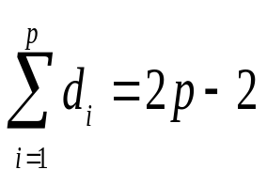
例6 设T是一棵树且△(T)≥k,证明:T中至少有k个度为1的顶点。
例7设G是一个(p,q)图, 若q≥p,证明G中必有圈。
例8证明:任一非平凡树最长路的两个端点都是树叶。
例9证明:恰有两个顶点度数为1的树必为一条通路。
例9(1)一棵无向树有ni个度数为i的顶点,i=1,2,…,k。n2,n3,….nk均为已知数，问n1应为多少？
(2)在(1)中，若nr(3≤r≤k)未知，nj(j≠r)均为已知数，问nr应为多少？
例11设d1,d2,…,dp是p个正整数,p≥2,且 。
证明:存在一棵顶点度数为d1,d2,…,dp的树。

Slide 14
习题课２
例１设G是连通图，满足下面条件之一的边应具有什么性质 ？
（1）在G的任何生成树中；
（2）不在G的任何生成树中。
例2 非平凡连通图G是树当且仅当G的的每条边都是桥。
例3 设T是一棵树，p≥2 ，则
（1）p个顶点的树至多有多少个割点；
（2）p个顶点的树有多少个桥？
例4 证明或否定断言：连通图G的任意边是G的某一棵生成树的弦。

Slide 15
第七章 习题课１
定理1 设G=(V1∪V2，E)是一个偶图，|V1|≤|V2|。G中存在从V1到V2的完全匹配⬄是V1中任意k个顶点(k=1,2,…, |V1|)至少与V2中的k个顶点相连接。
例１现有4名教师：张、王、李、赵，要求他们去教4门课程：数学、物理、电工和计算机科学。已知张能教数学和计算机科学；王能教物理和电工；李能教数学、物理和电工；赵只能教电工。如何安排才能使4位教师都能教课，并且每门课都有人教？共有几种方案？
用相异性条件判断一个偶图是否存在完全匹配常常很不方便，下面的充分条件比较便于实际应用。

Slide 16
定理2 设G=(V1∪V2，E)是一个偶图，|V1|≤|V2|。G中存在从V1到V2的完全匹配的充分条件是存在正整数t，使得V1中每个顶点的度大于等于t，V2中每个顶点的度小于等于t。该条件称为t条件。
例２某年级共开设7门课程，由7位教师承担。已知每位教师都能担任其中的3门课程。他们将自己能担任的课程报到教务处后，教务处人员发现每门课都恰好有3位教师能担任。问教务处人员能否安排这7位教师每人担任1门课，并且每门课都有人承担。
例3 某杂志发表了7个征求答案的题目，当从读者寄来的解答中挑选每题的两个解答时，编辑发现所有14个选出来的解答恰好是7个读者提出来的，而且每个人正好提出了两个答案。证明：编辑可以这样发表每道题的一个解答，使得在发表的解答中，这7个读者每人都恰有一个解答。

Slide 17
定理3 从t条件可以推出相异性条件。
注意：定理3中反过来不能推出t条件。
推论1 任何r-正则偶图G＝(V1∪V2,E)必有一个完美匹配，其中r≥1。

Slide 18
第七章 平面图和图的着色
习题课１
1.设G是有k个分支、f个面的(p,q)平面图，则
p-q+f=k+1。
2.证明：下列4个图均是可平面图。
3．如图所示的图G是否为平面图？是否为极大平面图？为什么？
4.证明：极大平面图G一定是连通图。
5. 设G是有p(p≥3)个顶点的简单平面连通图，且G的每个面均是由3条边围成，证明：G是极大平面图。
（若G是极大平面图，则G的每个面都是三角形）
6. 由6个顶点，12条边构成的平面连通图G中，每个面由几条边围成？为什么？

Slide 19
7．证明：若每个顶点的度数大于等于3时，则不存在有7条边的平面连通图。
(等价命题：证明：不存在7条棱的凸多面体)
8. 设G是顶点p≥11的平面图，证明：G的补图G^{c}是非平面图。
(设G是顶点p≥11的图，证明：G与G的补图G^{c}至少有一个是非平面图。)
9.设G是平面连通图，顶点为p面数f，证明:
(1)若p≥3，则f≤2p-4。(2)若δ(G)=4,则G中至少有6个顶点的度数≤5。
10．设G是边数q<30的平面图,证明:G中存在顶点v， 使得degv≤4。

Slide 20
习题课 2
1. 说明图中所示图(1)(2)是否是非平面图？
2．证明:彼得森图不是平面图。
(1) 收缩法；(2) 欧拉公式法；(3)收缩到K_{3,3}。
3.设G是无向图,p<8,则G与G^{c}中至少有一个是平面图。
4.设平面图G的顶点数p=7,边数q=15，证明G是连通的。

Slide 21
习 题 课 3
1．判断下面命题是否正确，并说明理由。
任意平面图G的对偶图G*的对偶图G**与G同构。
2. 设G*是平面图G的对偶图，证明：p*=f，q*=q，
f*=p-k+1。其中k(k≥1)为G的连通分支数。
3. 证明：若G是自对偶的平面图，则q=2p-2。其中p和q是G的边与顶点数。
4．把平面分成p个区域，每两个区域都相邻，问p最大为多少？
5.证明：不存在具有5个面，每两个面都共享一条公共边的平面图G。

Slide 22
习题课 4
1．求下列各类图顶点的色数。
(1)p阶零图Np;(2)完全图Kp;(3)p阶轮图Wp(轮图至少有4个顶点);(4)彼德森图(如图1所示);(5)如图2所示。
2.若图G的色数（或顶点色数）K(G)=k，则G中至少有k(k-1)/2条边。
3.设G是一个没有三角形的平面图，则
（1）证明：G中存在一个顶点v，使得degv≤3；
（2）证明：G是4-可着色的。

Slide 23
4.5 四色问题
在图论中，也许是全部数学中，最著名、最难的问题是四色猜想。
这个猜想说，在一个平面或球面上的任何地图能够只用四种颜色来着色，使没有两个相邻的国家有相同的颜色。
在这里，每个国家必须是一个单连通区域构成，两个国家相邻是指它们有一段公共边界线，不能只有一个公共点。
1852年，格里斯（Guthrie）兄弟在通信中提出了四色问题，小格里斯求教与他的老师德摩根（De morgan），德摩根与他的朋友在通信中讨论过这个问题，但他们都无法给予解决。
1878年凯莱（Cayley）在伦敦数学大会上宣布了这个问题，引起了数学界的广泛注意。
1879年肯普（Kempe）、1880年Tait发表论文，声称证明了四色问题。
1890年，希伍德（Heawood）指出了肯普（Kempe）证明

Slide 24
中的一处错误，但却利用肯普（Kempe）的方法证明了五色定理成立。
肯普（Kempe）的这个错误使得他的论证是不完全的。不过，应当指出的是:肯普（Kempe）推理路线是1976年美国的阿普尔(K.Appel)、黑肯(W.Haken)和考齐(J.Koch)等3人所给出的成功证明的基础。
1891年，彼德森（Petersen）指出了Tait证明中所存在的错误，但Tait的方法也有其合理部分。
经过了一百年之后，这个貌似简单的四色猜想才被美国的阿普尔(K.Appel)、黑肯(W.Haken)和考齐(J.Koch)等3人在1976年借助于计算机用了1200多个小时，100亿个逻辑判断才证明了四色定理。从而四色猜想成了四色定理。这个证明引起了广泛的争论，主要是因为计算机在这里起到的重要作用。
然而,四色定理的数学方法的证明还是一个没有解决的问题。

Slide 25
1.怎样证明程序的正确性？
计算机证明不能显示，因此证明的正确性不能被接受。
2.在计算机程序里有没有导致不正确的结果的错误；
假如他们的证明依赖于或许不可靠的计算机输出，那么它是不是真正的证明。
3. 100亿个逻辑判断就一定能把所有的可能都包括进去吗？

Slide 26
第十章 习题课
例1 设T=(V,A)是一个有根树,其每个顶点的出度不是0就是2。若T有n0个叶子，试求T的弧的条数。
例2 设T=(V,A)是一个正则二元树,若T有n0个叶子，试求的弧的条数。
例3 设T是有n0个叶子的正则二元树，n2个出度为2的顶点，证明：n0=n2+1。
例4 设T是有n0个叶子的二元树，出度为2的顶点为n2，证明：n0=n2+1。
例5 设T是一个有p个顶点的正则二元树，求T的叶子数，其中p奇数。
例6 证明：任一棵正则(满)二元树必有奇数个顶点。

Slide 27
例7 有根树中最长有向路的两个端点都是树叶吗？
为什么？
例8有向图仅有一个顶点入度为0，其余顶点的入度均为1，则一定是有向树吗？
例9(1)证明:正则(满)二元树的叶子数比内点数大1。
(2)找出正则(满)m元树的叶子数的表达式，该表达式用树的内点数来表示。
例10设T是一个正则m元树，它有n0个叶子，则T有多少条弧？
例11 设有根树有17条弧,12片叶子,4个4度顶点,1个3度顶点,则
（1）求T的树根的度数；
（2）画出满足此要求的有根树。

Slide 28
例12 设T为任一棵正则二元树，q为边数，n0为树叶数，证明：q=2n0-2。其中n0≥2。
例13 设T为任一正则m元树，有n0个叶子，n2个内点，则(m-1)n2=n0-1。
例14 每个比赛图必有一条有向哈密顿路（即有向生成路）。
[用数学归纳法证明每个比赛图中必有有向哈密顿路]

Slide 29
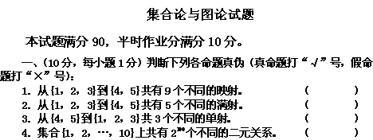

Slide 30
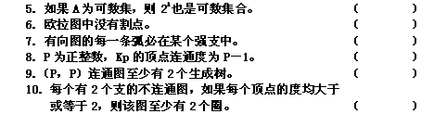

Slide 31
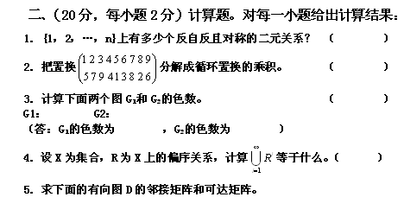

Slide 32
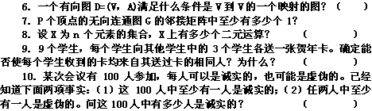

Slide 33
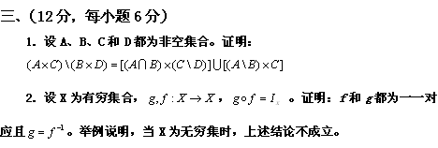

Slide 34
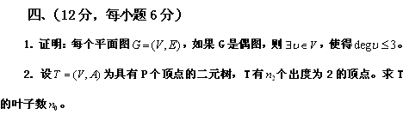

Slide 35


Slide 36



